Slide 1
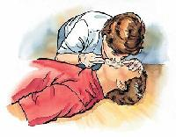
Состояния, Требующие оказания первой медицинской помощи. Первая помощь пострадавшим

Slide 2
Определение понятия Первая помощь
Первая медицинская помощь представляет собой комплекс срочных мероприятий, направленных на сохранение жизни и здоровья пострадавших при травмах, несчастных случаях, отравлениях и внезапных заболеваниях. Время до момента получения помощи пострадавшим должно быть предельно сокращено. Действовать необходимо решительно и правильно. Для этого необходимо изучить последовательность оказания первой медицинской помощи.

Slide 3
Перечень состояний, требующих первой помощи
1. Различные виды ран (резаные, колотые, рваные, рубленные и т.д.)
2. Травмы и повреждения
3. Шок
5. Отморожение
6. Сердечный приступ или Инфаркт (омертвение участка сердечной мышцы вследствие нарушения ее кровоснабжения, проявляющийся в нарушении сердечной деятельности)
7. Анафилактический шок (обширная аллергическая реакция немедленного типа, возникающая при попадании в организм аллергена).
8. Отравление угарным газом
9. Инсульт (острое нарушение кровообращения в головном или спинном мозге с развитием стойких симптомов поражения центральной нервной системы.)
10. Обморок

Slide 5
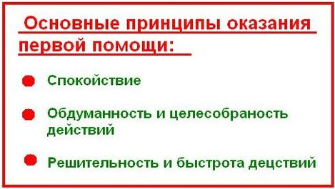
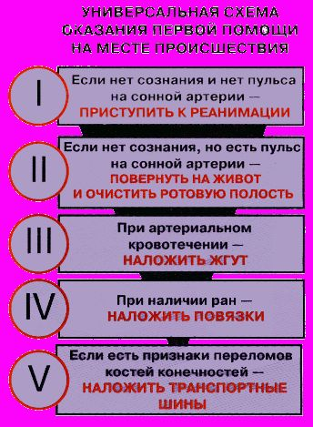
Общие принципы оказания Первой помощи пораженным в чрезвычайной ситуации
Необходимо принять меры к прекращению воздействия повреждающих факторов (извлечь утопающего из воды, потушить горящую одежду, вынести пострадавшего из горящего помещения или из зоны заражения ядовитыми веществами, отключить электрический ток и т.п.).

Slide 6
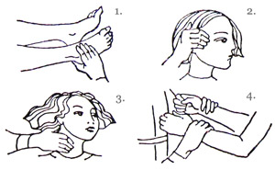
Определение признаков жизни человека при отсутствии сознания
Признаки жизни:
1. наличие пульса на сонной артерии.
2. наличие самостоятельного дыхания. Устанавливается по движению грудной клетки, по увлажнению зеркала, приложенного ко рту и носу пострадавшего;
3. реакция зрачка на свет. Если открытый глаз пострадавшего заслонить рукой, а затем быстро отвести ее в сторону, то наблюдается сужение зрачка.
Места определения пульса у пострадавших

Slide 7
Понятие о Клинической смерти
Клиническая смерть – это состояние организма, когда имеет место остановка сердцебиения, прекращение дыхания и потеря сознания. При этом обмен веществ не прекращается, сохраняется естественная температура тела и кора больших полушарий мозга активна.
Основные признаки клинической смерти:
отсутствие пульса на сонных артериях
отсутствие самостоятельного дыхания
расширение зрачков – они расширяются через 40-60 секунд после остановки кровообращения
Дополнительные признаки клинической смерти:
отсутствие сознания
бледность кожных покровов
отсутствие самостоятельных движений (однако возможны редкие судорожные сокращения мышц при острой остановке кровообращения)
неестественное положение больного

Slide 8
Последовательность мероприятий по оживлению организма
Порядок действий при реанимации пострадавшего:
1. Необходимо убедиться в наличии пульса на сонной артерии и дыхания.
2. Если пульс есть, а дыхание отсутствует, немедленно приступают к проведению искусственной вентиляции легких.
Сначала обеспечивают восстановление проходимости дыхательных путей. Для этого пострадавшего укладывают на спину, проверяют и очищают ротовую полость от инородных тел. Если дыхательные пути свободны, но дыхание отсутствует, приступают к искусственной вентиляции легких методом «рот в рот» или «рот в нос».

Slide 9
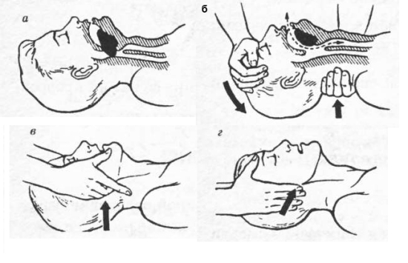
обеспечение свободной проходимости дыхательных путей
а — западение языка; б — разгибание головы;
в — выдвижение нижней челюсти; г — открывание рта

Slide 10
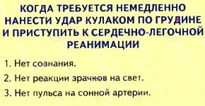
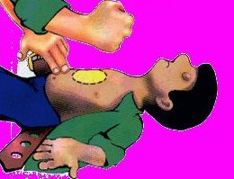
Восстановление работы сердца
Запомни! Правильно и вовремя нанесенный прекардиальный удар может в считанные секунды вернуть человека к жизни.
Для восстановления работы сердца во многих случаях может быть достаточным проведение прекардиального удара. Для этого ладонь одной руки размещают на нижней трети грудины и наносят по ней короткий и резкий удар кулаком другой руки.

Slide 11
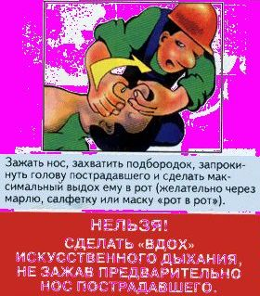
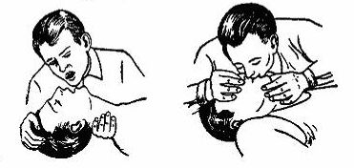
Искусственное дыхание методом «изо рта в рот»
1. Удерживая запрокинутой голову пострадавшего и сделав глубокий вдох, вдувают выдыхаемый воздух в рот, при этом нос пострадавшего зажимают пальцами для предотвращения выхода воздуха.
2. После вдувания воздуха необходимо отстраниться.
3. Частота вдуваний воздуха 12–18 раз в минуту

Slide 12
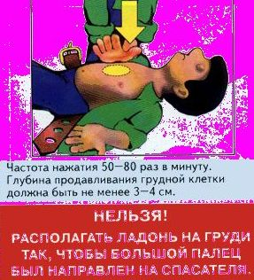
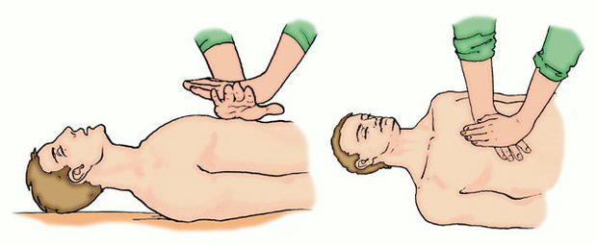
Наружный массаж сердца
1. Пострадавшего укладывают на жесткую поверхность.
2. Помещают обе свои ладони на нижнюю треть грудины и энергичными толчками надавливают на грудную стенку, используя при этом массу собственного тела.
3. Массаж сердца осуществляют с частотой 60 надавливаний в минуту.

Slide 13
Признаки эффективности мероприятий по оживлению организма
Показателями эффективности реанимационных мероприятий служат:
1. появление во время массажа толчков на сонной, бедренной или лучевой артериях;
2. розовение кожи носогубного треугольника (появляется не всегда);
3. появление самостоятельных дыхательных движений;
4. сужение зрачков, появление реакции их на свет;
5. восстановление сознания.

Slide 14
Критерии прекращения мероприятий по оживлению
Общепризнанными критериями являются следующие:
полное и устойчивое отсутствие сознания;
устойчивое отсутствие самостоятельного дыхания;
исчезновение любых реакций на внешние раздражители;
атония (отсутствие нормального тонуса) всех мышц;
исчезновение регуляции температуры тела;
полное и устойчивое отсутствие активности головного мозга.
Безусловным показанием к прекращению реанимации являются явные признаки смерти:
помутнение и высыхание роговиц глаз
похолодание тела
появление трупных пятен и трупного окоченения

